Slide 1
Pengertian dan aplikasi DNA forensik

Slide 2
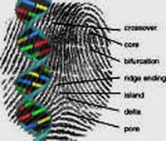

Slide 3
Hanya sekitar 3 juta basa DNA yang berbeda antara satu orang dengan orang lain. Para ahli menggunakan daerah yang berbeda ini untuk menghasilkan profil DNA dari seseorang individu, menggunakan sampel dari darah, tulang, rambut atau jaringan tubuh yang lain.
Pada kasus kriminal, biasanya melibatkan sampel dari barang bukti dan tersangka, mengekstrak DNAnya, dan menganalisanya untuk melihat suatu daerah khusus pada DNA (marker).

Slide 5
Para ilmuwan telah menemukan marker di dalam sampel DNA dengan mendesain sepotong kecil DNA (probe) yang masing-masing akan mencari dan berikatan dengan sekuen DNA pasangan/komplementernya pada sampel DNA.
Satu seri probe akan berikatan dengan DNA sampel dan menghasilkan pola yang berbeda antara satu individu dengan individu yang lain.
Para ahli forensik membandingkan profil DNA ini untuk menentukan apakah sampel dari tersangka cocok dengan sampel pada bukti.

Slide 6
Marker sendiri biasanya tidak bersifat khusus untuk setiap individu, jika dua sampel DNA mirip pada empat atau lima daerah, sampel tersebut mungkin berasal dari individu yang sama.
jika profil sampel tidak sama, berarti seseorang tersebut bukan pemilik DNA yang ditemukan pada lokasi kriminalitas.
Jika pola yang ditemukan sama, tersangka tersebut kemungkinan memiliki DNA pada sampel bukt

Slide 7
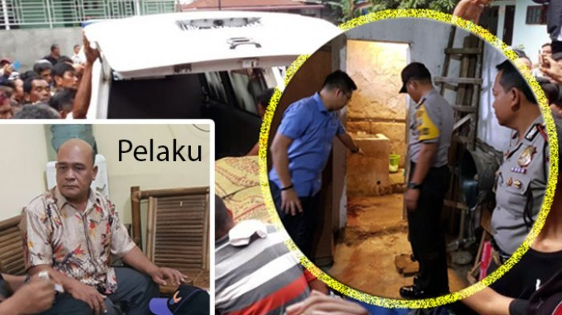

Slide 8
DNA yang biasa digunakan dalam tes adalah DNA mitokondria dan DNA inti sel. DNA yang paling akurat untuk tes adalah DNA inti sel karena inti sel tidak bisa berubah sedangkan DNA dalam mitokondria dapat berubah karena berasal dari garis keturunan ibu, yang dapat berubah seiring dengan perkawinan keturunannya.
Kasus-kasus kriminal, penggunaan kedua tes DNA di atas, bergantung pada barang bukti apa yang ditemukan di Tempat Kejadian Perkara (TKP).

Slide 9
Seperti jika ditemukan puntung rokok, maka yang diperiksa adalah DNA inti sel yang terdapat dalam epitel bibir karena ketika rokok dihisap dalam mulut, epitel dalam bibir ada yang tertinggal di puntung rokok. Epitel ini masih menggandung unsur DNA yang dapat dilacak.
Misalnya dalam kasus korban ledakan bom, serpihan tubuh para korban yang sulit dikenali diambil sekuens genetikanya.
Bentuk sidik DNA berupa garis-garis yang mirip seperti bar-code di kemasan makanan atau minuman.
Membandingkan kode garis-garis DNA, antara 30 sampai 100 sekuens rantai kode genetika, dengan DNA anggota keluarga terdekatnya, biasanya ayah atau saudara kandungnya, maka identifikasi korban forensik atau kecelakaan yang hancur masih dapat dilacak.

Slide 10
Teknologi DNA memiliki keunggulan mencolok dalam hal potensi diskriminasinya dan sensitifitasnya maka tes sidik DNA menjadi pilihan dalam penyelidikan kasus-kasus forensik dibanding teknologi konvensional seperti serologi dan elektroforesis.
Kedua tes ini hanya mampu menganalisis perbedaan ekspresi protein dan membutuhkan sampel dengan jumlah relatif besar.
Tes sidik DNA sebaliknya hanya membutuhkan sampel yang relatif sedikit.
Metode Southern Blots misalnya sudah mampu menedeteksi loki polimorfisme dengan materi DNA sekecil 60 nanogram, sedangkan metode Polymerase Chain Reaction (PCR) hanya memerlukan DNA sejumlah beberapa nanogram saja.
Pada kasus kriminal dengan jumlah sampel barang bukti yang diambil di TKP sangat kecil dan kemungkinan mengalami degradasi maka metode yang cocok dan sensitif adalah PCR

Slide 11
Metode Southern Blots misalnya sudah mampu menedeteksi loki polimorfisme dengan materi DNA sekecil 60 nanogram, sedangkan metode Polymerase Chain Reaction (PCR) hanya memerlukan DNA sejumlah beberapa nanogram saja.
Pada kasus kriminal dengan jumlah sampel barang bukti yang diambil di TKP sangat kecil dan kemungkinan mengalami degradasi maka metode yang cocok dan sensitif adalah PCR

Slide 12
Terimakasih

